Slide 1
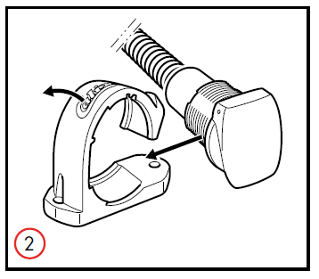
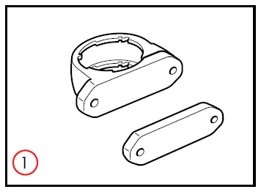
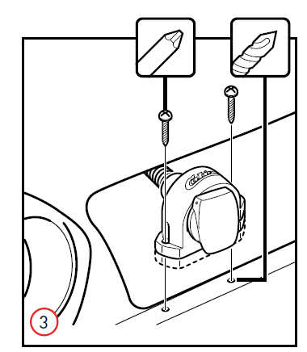
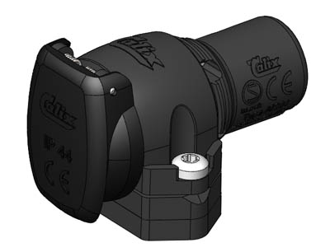
Montering med bygel
Notes:
Distansen är för montering på ett plant underlag, utan den går det inte öppna locket

Slide 2
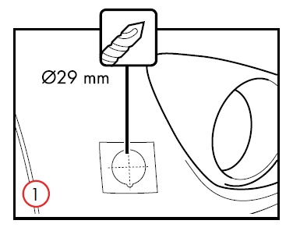
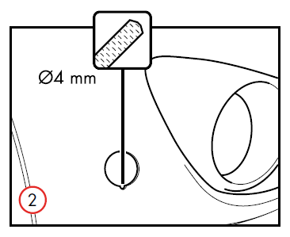
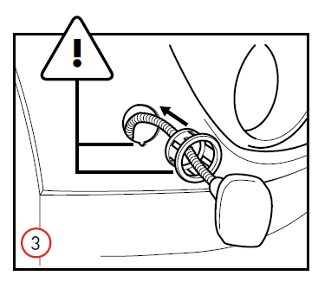
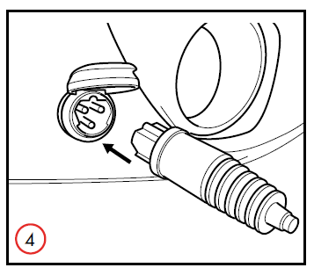
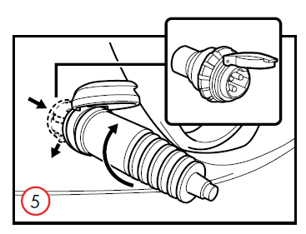
Montering med expander
Notes:
Det finns ett motsvarande jack på expandern som filas upp enligt bild 2. Det håller fast expandern då kontakten vrids enl bild 5.

Slide 3
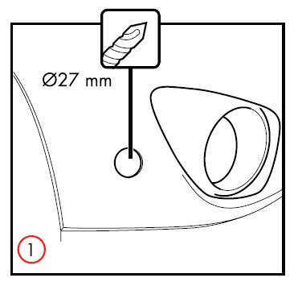
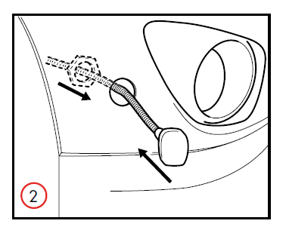
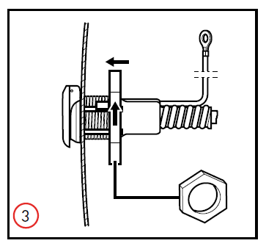
Montering med mutter

Slide 4
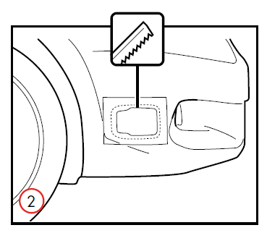
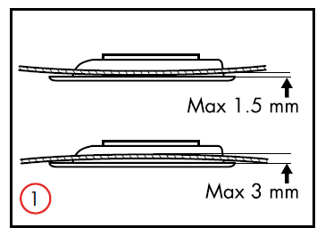
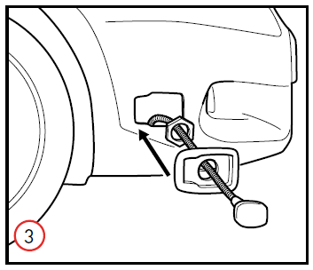
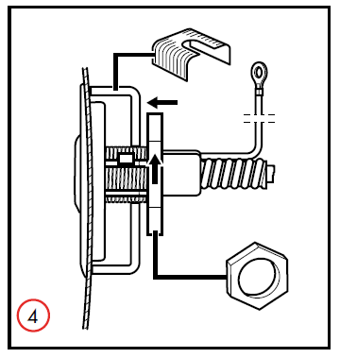
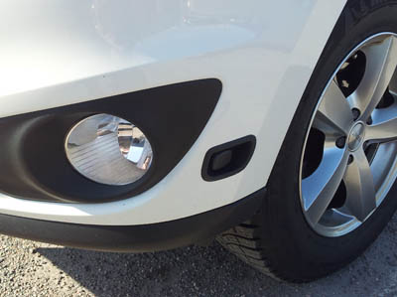
Infällt montage - tillbehör
Notes:
OBS! Beställs separat CX 1559065.
Hitta en lämplig monteringsplats på
bilen. Tjockleken på materialet skall
vara mellan 1 och 8mm. Monteringsplatsen
bör vara så plan som möjligt,
max avvikelse se bild 1.
2. Sätt dit mallen. Borra/såga eller skär
längs markeringen (Cut line). Se bild 2
& 3. Ta bort mallen.
3. Sätt dit koppen och muttern på intagskabeln,
för in kabel, kopp och mutter
genom hålet enligt bild 3. Sätt dit
överfallet på insidan och drag åt muttern,
se bild 4.

